Slide 1

智慧零售OCR一體機
功能需求文檔
工業自動化助力製造，加速企業智能化轉型

Slide 2
01
項目背景
02
功能需求
03
機構設計說明

Slide 3
01 項目背景

Slide 4
項目背景
項目背景描述
客戶：零售業商家
服務群體：在特定商家的營業場所進行消費的人群
場景：消費小票OCR識別
區域：零售商場
功能模塊：登錄，OCR識別，會員註冊指引，後台通訊服務。。。
僅供參考

Slide 5
02 功能描述

Slide 6
功能描述
一體機待機
功能描述：
一體機設計有一塊標準尺寸的觸摸屏，用來支持該一體機相關功能的人機交互。
待機狀態下，顯示相關的內容：
宣傳客戶的業務（商家LOGO，標準介紹）；
商家App下載二維碼（QR Code）；
思謀支持信息“Powered by SMARTMORE及思謀LOGO”；
其他客戶提供的信息。。。
一體機的其他空間，粘貼商家App下載二維碼標識（QR Code），數量暫定10個。

Slide 7
功能描述
OCR掃描-步驟一：會員登錄
功能描述：
在機器待機狀態下，用戶通過一體機的觸摸屏，點擊【登錄】按鈕來啟動登錄流程
用戶通過手機App（商家提供）生成一個標準QR Code二維碼，放置在一體機的二維碼讀取區域進行掃描；
一體機識別到QR Code後，通過WIFI模塊或5G網絡和商家後台通訊，通過商家後台信息反饋，展示用戶的登錄狀態及相應的內容；
用戶登錄成功：顯示用戶的基礎信息（用戶名，會員ID或編號，積分情況等）
該用戶不在商家會員系統中：提示用戶使用商家App來註冊商家會員，並提供商家App下載二維碼（QR Code）及用戶註冊二維碼（QR Code）
設定【返回】按鈕來回到待機頁面；
設定【OCR掃描】按鈕引導用戶進入小票掃描頁面（只有登錄成功後，才顯示該按鈕）

Slide 8
功能描述
OCR掃描-步驟二：小票掃描
功能描述：
註冊用戶在登錄成功後，通過一體機的觸摸屏，點擊【小票掃描】按鈕來啟動OCR掃描流程
在OCR掃描流程進行中，觸摸屏上1/2區域用於實時顯示OCR相機視野，並以“取景框”的形式指導用戶將小票放置在正確的區域內；1/2區域用來同步展示“OCR掃描用戶操作指引”，包括小票上需要被識別的區域，用戶放置小票時的注意事項，小票掃描時的姿態、方向等，OCR掃描預計等待時間。。。。
OCR掃描動作結束後，一體機提醒用戶取走小票，同時觸摸屏上顯示信息“告知OCR掃描數據正與後台同步中”
一體機通過和商家後台數據庫的通訊，更新用戶小票上的相應信息，同步結束後，顯示相關的狀態信息：
同步成功：顯示更新後的數據（積分或其他信息）
同步失敗：提示用戶掃描同步失敗，並顯示【重新掃描小票】或者【退出】兩個選項。

Slide 9
03 機構設計說明

Slide 10
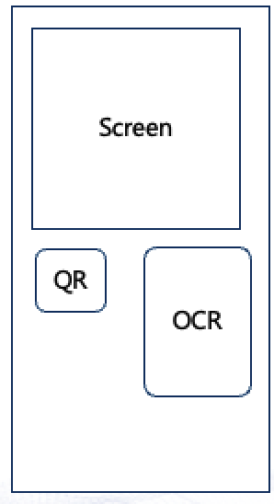
機構說明
一體機整體
總體尺寸應能支持所有功能模塊的需求，包括：觸摸屏、QR Code掃描及OCR小票識別
各功能模塊操作高度及角度要符合人機工程學（ERGO）設計
整體Layout：由供應商負責設計
防護等級：IP65（國際標準,“完全防塵及部分防水”）
僅供參考

Slide 11
機構說明
觸摸屏電腦
尺寸： To be confirmed with supplier
分辨率： To be confirmed with supplier
操作系統： To be confirmed with supplier
具備WI-FI或5G數據通訊功能
具備控制讀碼器、相機並進行數據通訊的功能

Slide 12
機構說明
二維碼（QR Code）讀碼模塊
支持主流尺寸的手機屏幕上的QR Code掃描及讀取
硬件設計由供應商提供
軟件算法由SMARTMORE提供
掃碼器及光源：由SMARTMORE提供產品，供應商負責集成到整體設計中
掃碼器和觸摸屏通訊方式： SMARTMORE讀碼器所支持的通訊接口

Slide 13
機構說明
小票OCR掃描模塊
外部掃描（非吸入式），不需要小票存儲or回收功能
軟件算法由SMARTMORE提供
相機、鏡頭&光源：規格型號由SMARTMORE提供，供應商負責選型並集成到整體設計中
相機器和觸摸屏通訊方式： To be confirmed with supplier

Slide 14
機構說明
Q&A。。。
Meeting memo with supplier：
xxxx

Slide 15
聯繫我們
THANK YOU

